Slide 1
Сценарий совместной деятельности педагогов и детей подготовительной и старшей группы по формированию здорового образа жизни у детей. «Банные посиделки» Автор составитель: инструктор по физической культуре высшей категории Шмакова Татьяна Ивановна МКДОУ дет.сад «берёзка» г. Каргат 2016г.

Slide 2
Цель: - Формирование у детей дошкольного возраста мотивации навыков здорового образа жизни через традиции и ценности русской культуры в области здоровья. Задачи: - Сохранение и укрепление физического и психического здоровья детей; - Приобщение детей к ценностям здорового образа жизни путём сохранения истоков народной культуры и традиций; - Поиск эмоционально – привлекательных для детей форм получения информации; - Способствование развитию у детей соревновательных качеств, чувства взаимовыручки, поддержки; - дарить положительный эмоциональный настрой.

Slide 3
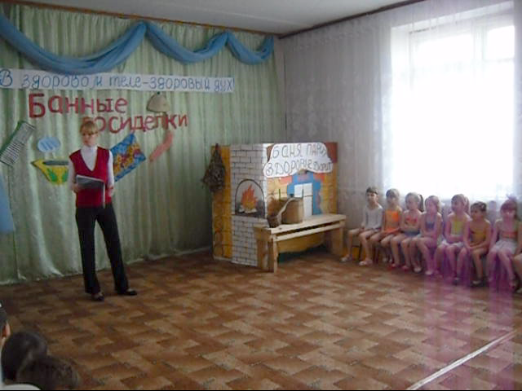
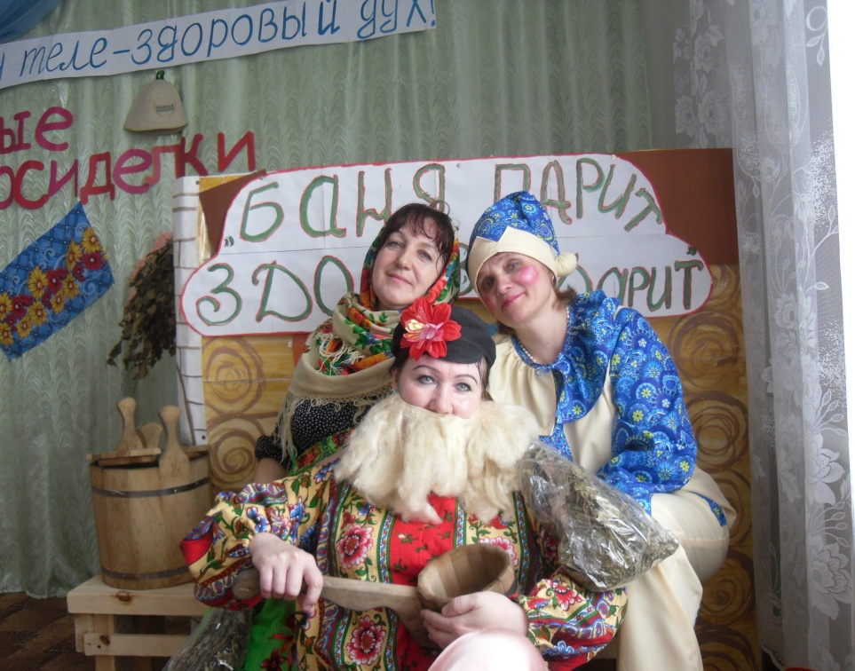
Оформление зала; --- зал оформлен в русском стиле. На заднем плане – декорации русской бани. На стенах развешаны плакаты с пословицами о бане, веники, банные атрибуты. Действующие лица и исполнители; Ведущая – воспитатель группы. Петрушка – инструктор по физической культуре. Дед и бабка - воспитатели.

Slide 4
Ход деятельности. Ведущая: Здравствуйте гости дорогие! Сегодня мы приглашаем вас на посиделки. Да не простые, а банные! В это праздничный денёк Мы вас ждём на огонёк. Баня греется давно, Да и нам не всё равно, С кем досуг свой проводить, С кем нам в баньку ходить. Баня жаром славиться Приходи попариться! Дети рассказывают И. Бутримовой «Русская баня» 1-й ребёнок Русскую баню любит народ, Русская баня силу даёт. Печку затопим, квасу плеснём, Ярким румянцем все расцветём. 2-й ребёнок Если нахлынет в душу тоска, Баня поможет в этом всегда. Вместе с друзьями в баню иди, Сердце забьётся громче в груди. 3-й ребёнок Тело расслабит ласковый пар. Трав ароматных терпкий отвар, Сгинут печали, радость придёт, Ведь только в бане душа отдохнёт!

Slide 5
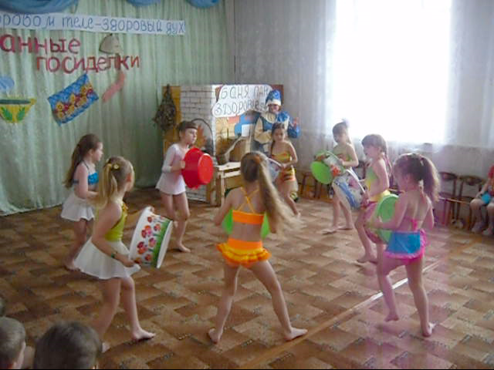
Дети исполняют танец с тазиками под песню «Русская баня» (муз. А. Сосновского, сл. В. Бурыгина, в исп. Л. Дютяевой) После танца в зал под русскую народную музыку заходит Петрушка, в руках у него лоток с вениками. Петрушка: Поклон вам гости званные, да желанные! Здравствуйте, лебёдушки! Здравствуйте, молодушки! Да ребята – удальцы, весёлые молодцы! Проходи честной народ, Петрушка продаёт Разные венички для Катеньки и Леночки. Есть веники для бани, для Миши и для Вани Свежие, пахучие, нежные и жгучие! Подходите не зевайте, венички скорее покупайте! Ведущая: Здравствуй Петрушка, милости просим на банные посиделки! Венички продаёшь? А что это у тебя веники, какие – то странные! Все разные совсем не банные. Петрушка: Как это не банные?! Да мои веники самые банные в мире! Они волшебные – от всех болезней вылечивают! В этих вениках все витамины есть! Они для бани просто необходимы! Голова же в бани – веник! И проказник и затейник! Он не только кровь гоняет – наше тело исцеляет! Веник может быть дубовый и берёзовый, кленовый. Из смородины, рябины, можжевельника, калины.

Slide 6
Веник в бане – козырь главный, Инструмент отличный банный, Им по телу ты пройдёшься – В раз здоровья наберёшься! Ведущая: Неужели твои веники такие полезные? Петрушка: Не верите, тогда глядите. Начинаем наш парад веников! Отряд, стройся – раз – два! (Входят дети, каждый берёт у Петрушки по венику и рассказывает о них). Рассказы детей о вениках. 1-й ребёнок; Этот веник - дубовый. Дубовым веником лечат кожные заболевания. Его аромат понижает давление, успокаивает нервную систему. 2-й ребёнок; У меня веник из эвкалипта. Эвкалипт снимает головную боль, помогает при радикулите и ушибах, отбеливает кожу. Такой веник, прекрасное средство от простуды. 3-й ребёнок; А это – веник кленовый. Кленовые веники обезболивают и заживляют раны. Отлично очищают организм от вредных веществ. 4-й ребёнок; Я держу липовый веник. В старину его называли – царским. Липа лечит кашель, ангину, успокаивает нервы, укрепляет волосы. 5-й ребёнок; А вот берёзовый веник. В нём все витамины есть. Берёзовый веник в бане кости расправит, любую болезнь из тела выгонит. Петрушка: Вот так, уважаемая! Знайте теперь, что в бане веник – дороже денег.

Slide 7
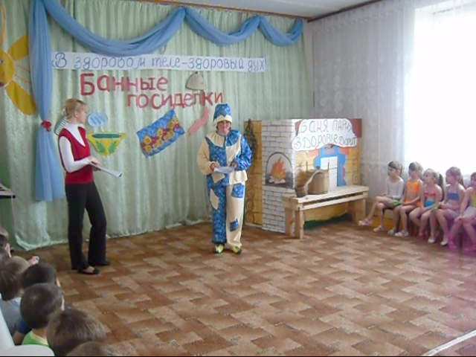
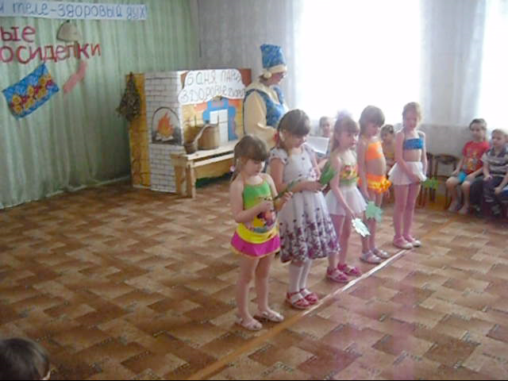
Ведущая: Вот так чудо! Петрушка, а откуда ты всё это знаешь? Петрушка: Я по миру хожу, на народ всегда гляжу. Всё всегда запоминаю и в копилку собираю! А народная мудрость – великое дело! Ведущая: И мы пословиц много знаем, в них мы баню величаем! Дети рассказывают пословицы о бане. 1-й ребёнок; Баня своё дело знает – больному, да хворому здоровье возвращает. 2-й ребёнок; В баню ушёл усталый, а из бани – бравый, да румяный. 3-й ребёнок; В бане помылся – как вновь народился. 4-й ребёнок; После банного веничка душа добреет. 5-й ребёнок; Банный денёк – все хвори увалок. Представление «Дед и Баба». Петрушка: Чтоб поднять вам настроение. Я, устрою представление! Летит время, век уходит, Русь меняется опять. Только баня остаётся, баню будем величать!

Slide 8
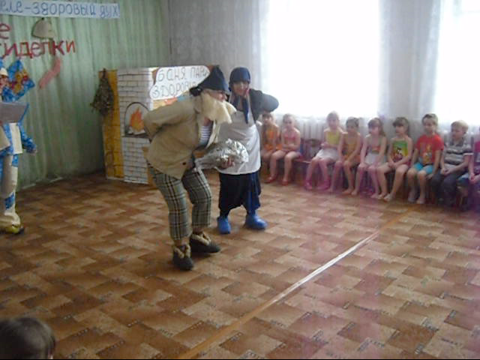
Баня парит, баня правит, наша баня всё поправит. Смыть усталость, пыль и пот в баню тянется народ. Кого надо – выпарит, а не надо - выгонит. Это присказка – не сказка, сказка будет впереди Только слушай, да гляди. Под русскую народную музыку входят сгорбленный Дед с веником и Бабкой. Петрушка: Я по миру колесил, много пар лаптей сносил. Ну а в этой деревеньке отдохнуть чуток решил. Гляжу – домик на горе стоит, из трубы дымок валит. Старый Дед в субботний день баньку истопить решил Веник Дед сломал большой, будет париться с душой! Дед: Леса берегу красу! Я, на вырубке в лесу Наломал охапок пять- Будет в бане чем махать. Бабка: Отправляю в баню Деда, Баня топиться с обеда. Парься лучше дорогой, Будешь вечно молодой! Дед уходит с веником за декорацию.

Slide 9
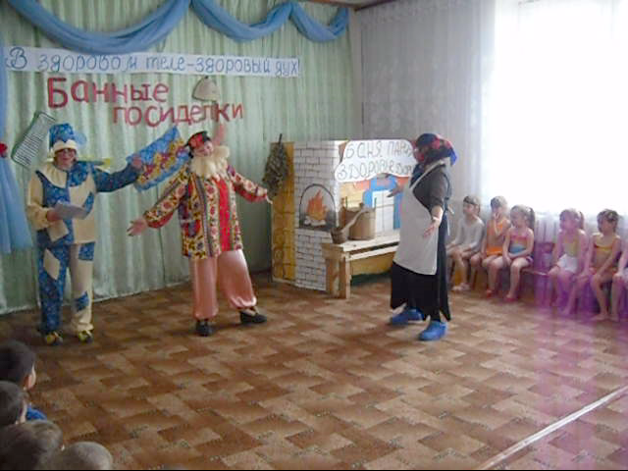
Петрушка: Баня – чудо, баня – свет! Ароматов трав – букет! В бане сразу же добреешь И как будто молодеешь! Долго дедушка пыхтел, Выходить он не хотел! Так прошёл один часок, Перестал валить дымок. Смотрит бабка перед ней Королевич Елисей! Под русскую народную музыку из – за декорации выходит помолодевший Дед. Бабка: Где мой Дед? Скажи на милость! Что со старым приключилось? Дед: Ты Старуха, глаз раскрой: Пред тобой же Дед родной! Здесь во всём, он виноват! (Показывает веник)

Slide 10
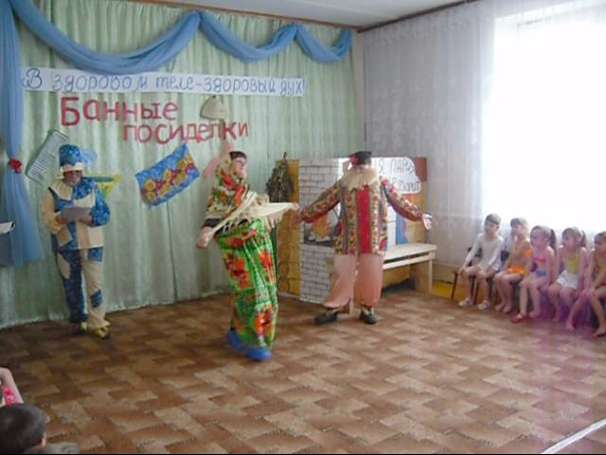
Бабка: Ну – ка, дай мне это чудо! Может, я – красоткой буду! Бабка подхватив веник, убегает за декорацию. Петрушка: Покупайте веники. Дед: Вы не пожалеете! Вместе: Лет на двадцать сразу с ними Вы – помолодеете! Петрушка: Стоит баня на пригорке, Снова из трубы дымок. Бабка вмиг помолодела, Как уселась на полок. Париться и париться наша раскрасавица! Под русскую народную музыку из – за декорации выходит помолодевшая Бабка. Бабка: После бани – благодать! Красота, ни дать - ни взять! Дед: Ай да веник – молодец! Ну хоть снова под венец! Бабка с Дедом исполняют танец с веником под песню «Баня»(муз. и сл. М. Евдокимова.)

Slide 11
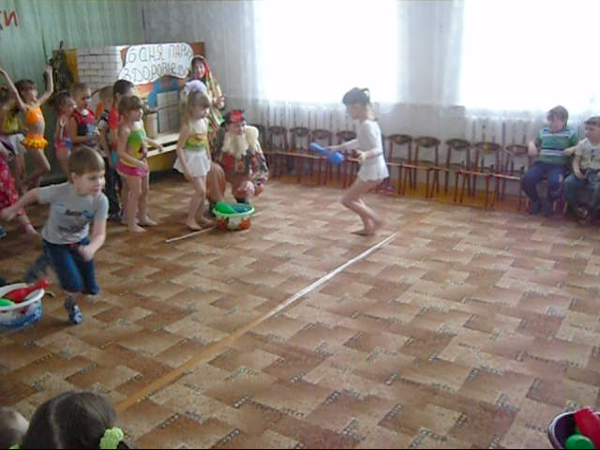
Петрушка: Сказка ложь, да в ней намёк, Добрым молодцам урок! Чтоб всегда здоровым быть, Надо в баню всем ходить.. И поэтому у нас Банный день для Вас Сейчас! Соревнование. Петрушка: Внимание, внимание! Приглашаю на весёлые соревнования! Разделимся на две команды, и каждая команда получит своё «банное» название. Первая команда – «Веничек берёзовый». Вторая команда – « Печки – лавочки». Судить соревнования будет наше многоуважаемое жюри. Петрушка представляет членов жюри. Первое задание: Конец недели, банный день. Помыться в баньке нам ни лень. Нам надо баньку затопить – Пора дровишек наносить. Проводится эстафета: каждый член команды (по очереди) приносит по полену.

Slide 12
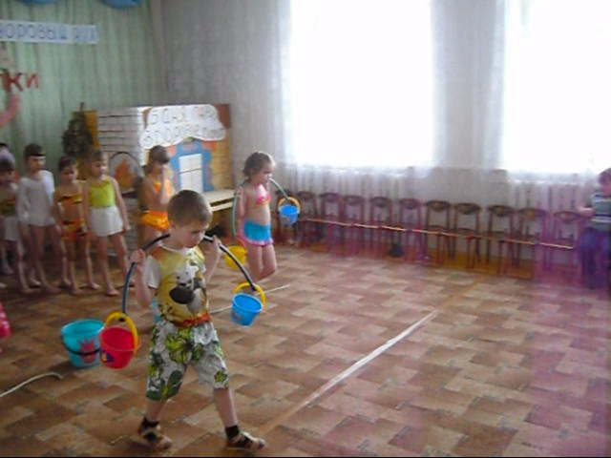
Петрушка: Из тубы идёт дымок, Значит баня топится, Наносите – ка воды, А, потом помоемся! Проводиться эстафета: из одного большого ведра (или таза) нужно перелить воду одним стаканом в маленькое ведро, затем перенести и вылить воду во второе большое ведро. Петрушка: Ну – ка, вспомним – ка, друзья, что для бани надо. (Загадывает загадки на «банную» тему.) 1.Полна горбушка золотых воробушек.( угли в печке.) 2.Маленький, мохнатенький, всех людей перебил и царя не упустил.(веник.) 3. Наша толстая Федора наедается не скоро. А затем, когда сыта, от Федоры теплота.(печь.) 4. На крыше всех выше, дымом дышит (труба.) 5. Я кудрявый, я мохнатый, А зимой над – каждой хатой, Над пожаром и заводом, Над костром и пароходом, Но нигде, нигде меня Не бывает без огня.(дым.) 6.Вафельное, полосатое, Гладкое и лохматое, Всегда под рукою. Что это такое? (полотенце.) 7.Пузыри пускало, пеной сверху лезло – И его не стало, всё оно исчезло (мыло.)

Slide 13
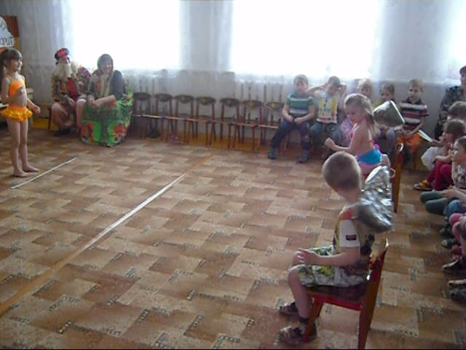
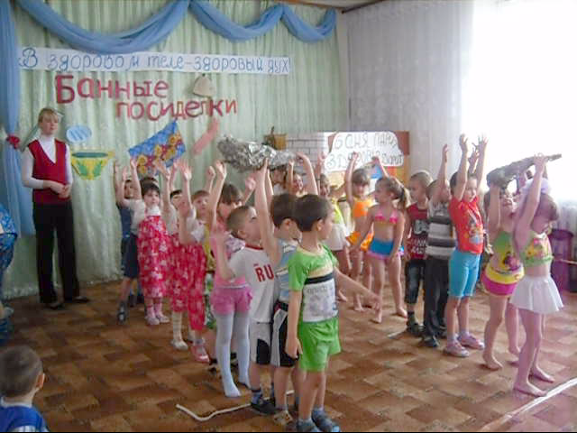
Четвёртое задание. Петрушка: Как добежишь до стула, сразу пошлёпай себя веником три раза. Знать меру нужно в этом деле – Здоровый дух в здоровом теле! Проводиться эстафета: участники команд (по очереди) бегут до стула по ребристой доске, садятся на него и три раза ударяют себя веником по спине. Пятое задание. Петрушка: Ах, берёзовый наш веник Жалко ,он один у нас! Ты попарился дружок? – Передай другому в срок! Проводиться эстафета: веник передают в колонне от первого до последнего члена команды, затем последний становиться первым.

Slide 14
Петрушка: Не устали париться? Баня паром славится! Посидите, отдохните, Кваску холодного глотните. Баня парит, баня правит и общения подарит, Наше тело исцелит, душу нам развеселит! Вот и в нашей то парной – шум, веселье! Ой – ой – ой! Навострите ваши ушки! Мы споём для вас частушки! (Дети поют частушки Ю.Кима и И. Свечниковой.) 1-й ребёнок; Поглядите ой-ой-ой! В небе дым плывёт густой. По традиции народной, Баню топят в выходной! Все дети с Петрушкой. Опа! Опа! Веники да тазики! Парюсь в месяц восемь раз И ещё два разика! 2-й ребёнок; Баня в гости приглашает Всех друзей попариться! Захватите с собой веник Чтобы разрумяниться! Дети повторяют припев. 3-й ребёнок; Истопили все дрова, Чтобы было жарко. Приходите в баню к нам Нам ведь и не жалко! 4-й ребёнок; Мы заходим в баню – ух! Перехватывает дух! Из котла повалит пар, Значит ,в бане будет жар! Дети повторяют припев.

Slide 15
5-й ребёнок; Веник мне по пузу – шлёп, От него я к маме – скок! Пусть помоет мне бока, Я без веника пока. Дети повторяют припев. 6-й ребёнок; Торопилась очень в баню, Всё с собою принесла. Истопить её забыла, Вот такие – то дела! Дети повторяют припев. 7-й ребёнок; В бане хорошо помыться, Чтоб зимой не простудиться. Спрячу веник про запас, Приду в баню ещё раз! Дети повторяют припев. 8-й ребёнок; Ах вы, гости дорогие, Что под душем маяться? Приезжайте к нам скорей В баньке нашей париться! Петрушка; Опа! Опа! Веник я запарю! Чтобы быть здоровыми, Все идите в баню! Шестое задание. Петрушка: Отдохнули? Продолжаем! Мыться дружно начинаем! «Шоркать» спину нам не лень, Будем мыться целый день. Сядем в тазик мы, ребята, В бане нынче жарковато.

Slide 16
Проводится эстафета: первый ребёнок бежит, несёт тазик, ставит его и возвращается обратно; второй ребёнок бежит с ведром, выполняет имитацию переливания воды в тазик; затем бегут Бабка и Дед, садятся в тазы; третий ребёнок бежит с мылом, мылит; четвёртый бежит с мочалкой «шоркает»; пятый бежит с кувшином, обливает; шестой бежит, приносит веник и парит; седьмой прибегает и помогает встать Деду и Бабки; восьмой приносит полотенце и вытирает; девятый приносит халат, одевает; десятый поет чаем и приводит Бабку с Дедом. Седьмое задание. Петрушка: После бани волосы надо расчесать. Заплести косицу, с друзьями поболтать. Проводиться эстафета: один член команды добегает до определённого места, заплетает девочке косу, второй - расплетает. После эстафеты Петрушка сидит уставший отдувается. Ведущая. Ну что, Петрушка, устал? Петрушка. ОХ , устал напарился! Надо мне чайку попить наверное. Ведущая. После бани чай очень полезен, особенно травяной. Сейчас мы тебя душистым чаем напоим! По русской традиции – из самовара! Дети исполняют песню «Русский чай» (муз. и сл. А. Фролова.) Петрушка: Славно мы попарились и повеселились! Пора подводить итоги соревнований. Жюри объявляют победителей, вручают им призы. Петрушка. Проигравших нынче нету- Все равны ведь в бане! А теперь пора на чай – Русский с пирогами! Праздник заканчивается чаепитием в группах. Спасибо за внимание!

